Slide 1

StudentSearcher
Что это такое?
Какую проблему он решает?
Какая у нас целевая аудитория?

Slide 2
Немного о StudentSearher
Что умеет наш бот?
Какие вузы есть в боте?

Slide 3
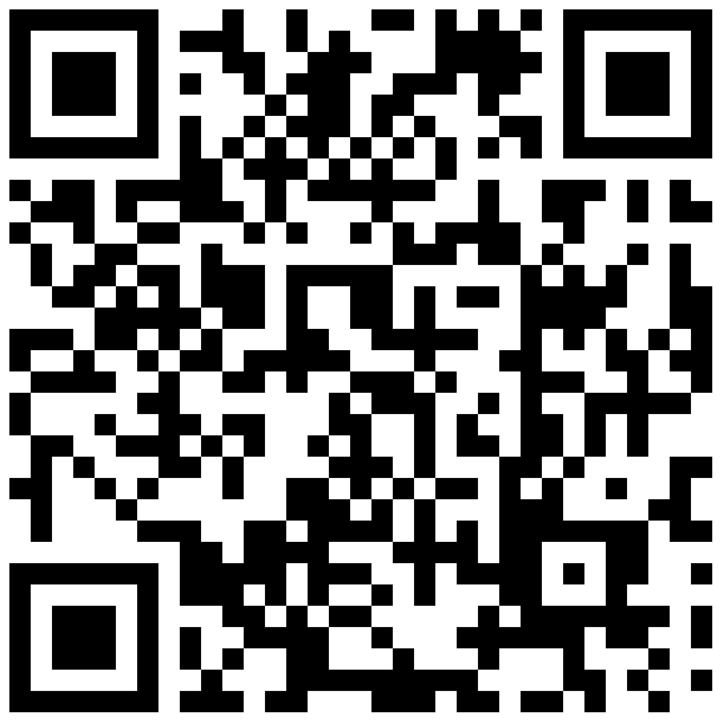
Tg bot:
StudentSearcher
Над проектом работали:
Сакания Роман
Рыбаков Фёдор

